Slide 1
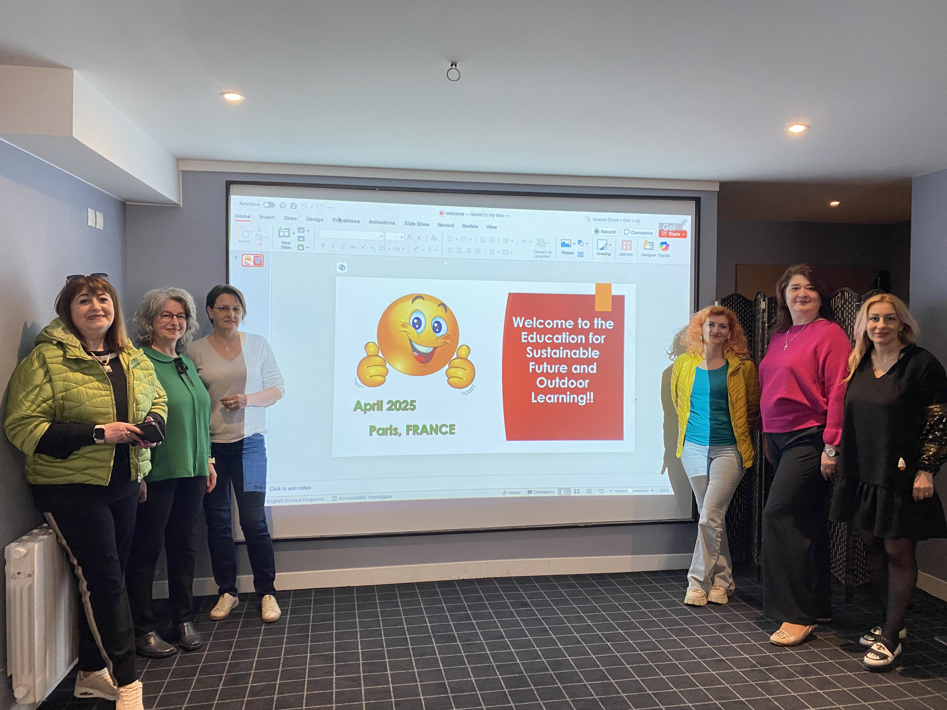
Curs Erasmus + Paris 2025, Activitatile outdoor
Perioada de desfăsurare :
27. 04. – 30.04.2025
Participanți : Bacisor Daniela,
Cozma Carmen,
Popa Maria
SCOALA GIMNAZIALĂ NR.8 SIBIU
DB

Slide 2






Obiectivele educației de mediu în aer liber
Promovarea respectului
Cultivarea grijii pentru natură și mediu
Înțelegerea ecosistemelor
Cunoașterea biodiversității locale
Responsabilitate personală
Stimularea implicării în protejarea naturii

Slide 3
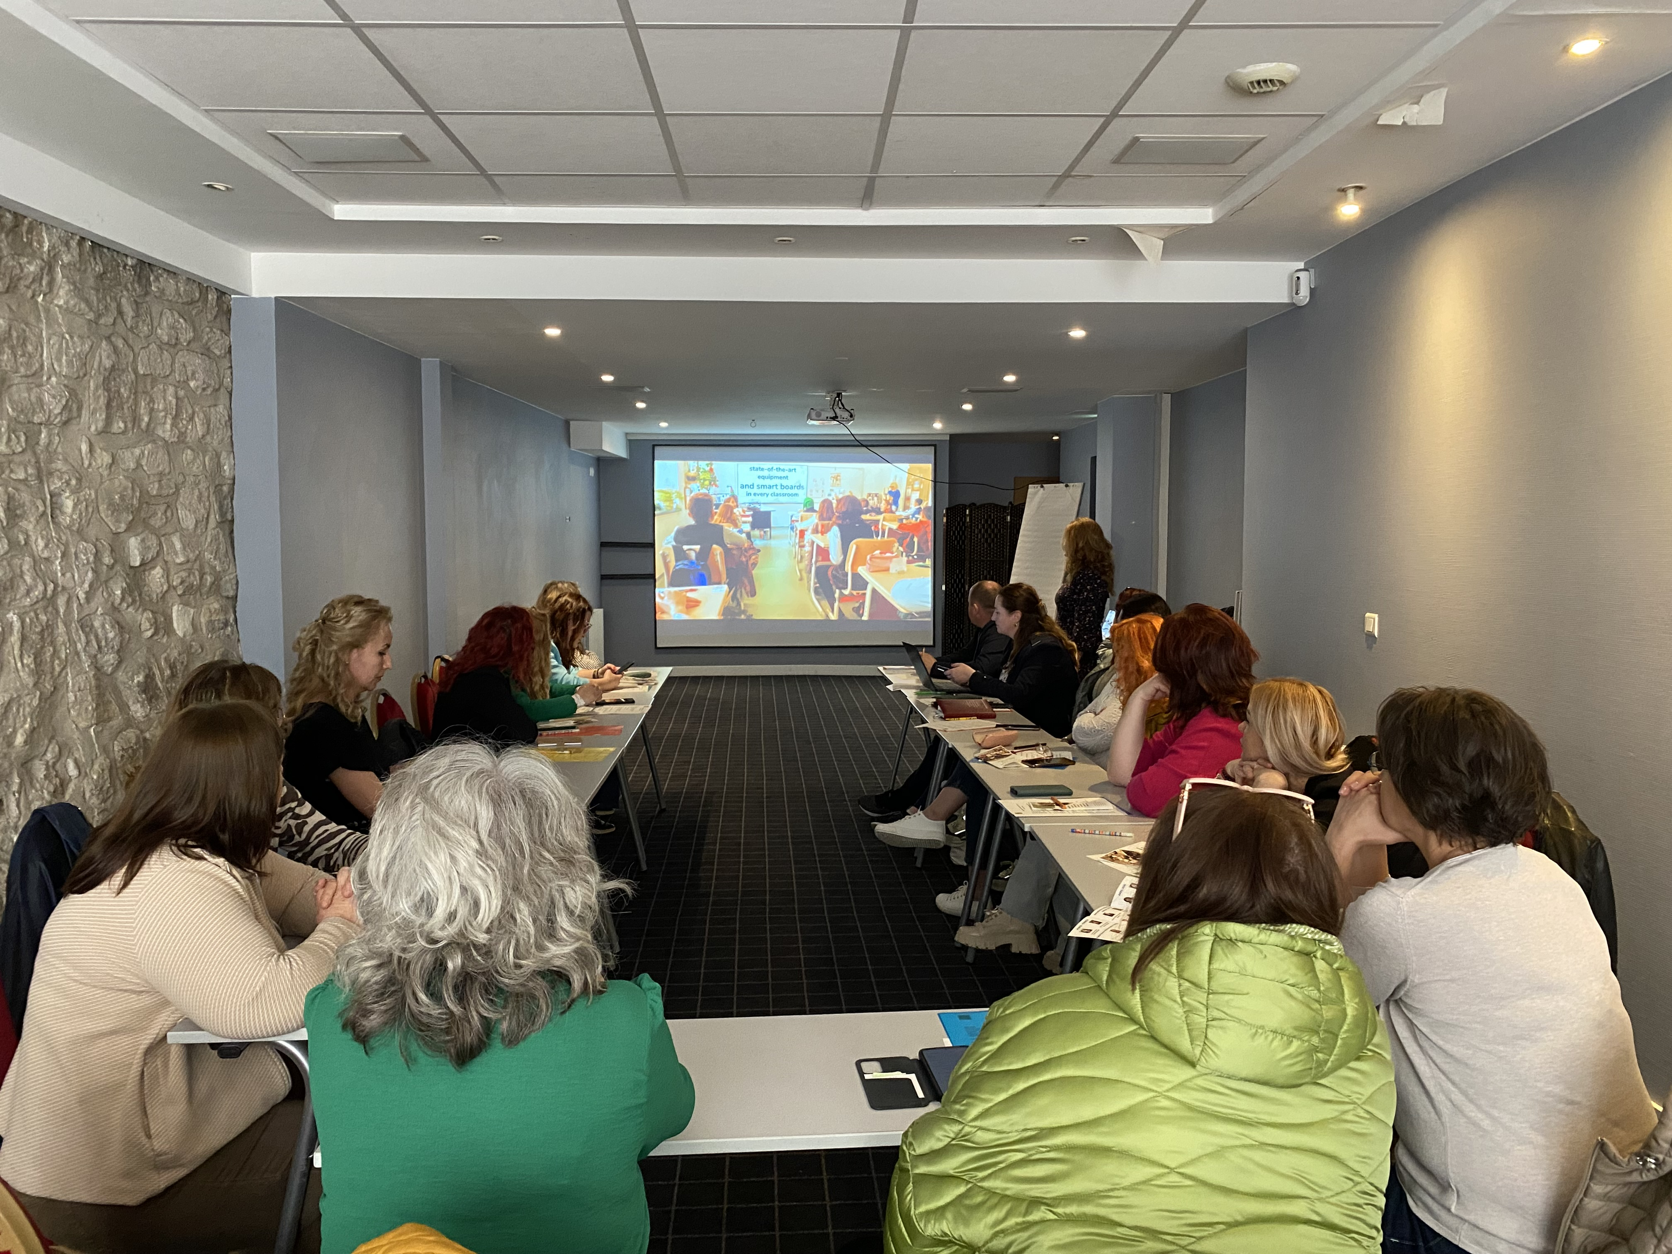



Ziua 1 – Cunoașterea participantilor și
a Principiilor Activitatilor outdoor.
Învățare experiențială
Colaborare și investigație
Educație activă, directă, în mijlocul naturii
Lucru în echipă pentru descoperirea mediului
Reflecție și creativitate
Dezvoltarea empatiei față de toate viețuitoarele

Slide 4
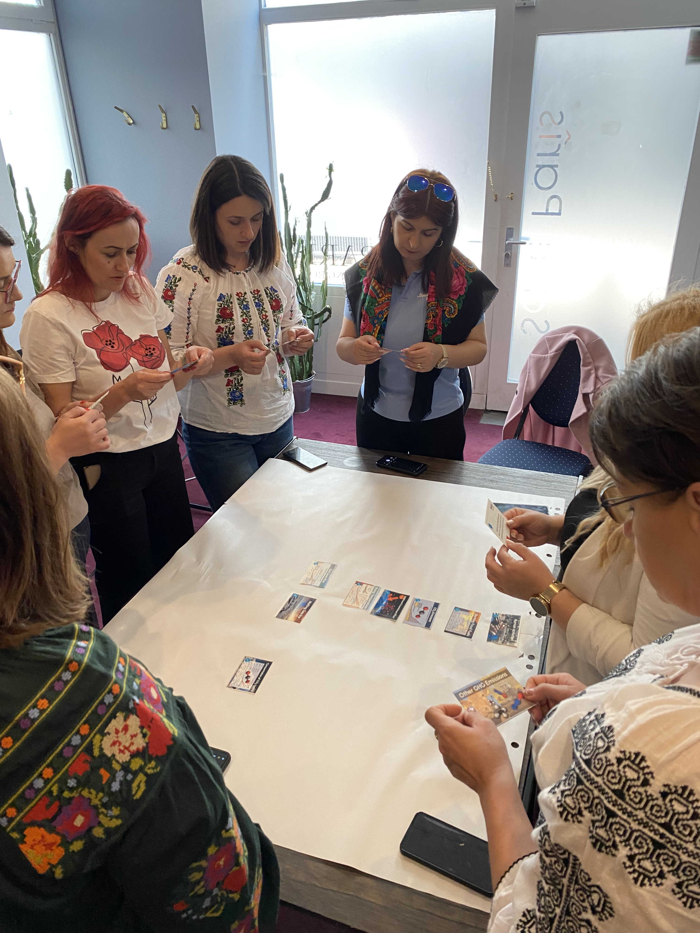
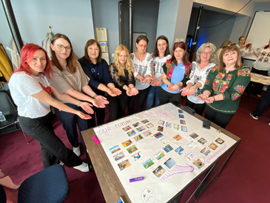



Ziua 2 – Activitățile umane și impactul
lor asupra mediului – activități colaborative
bazate pe Raportul științific al IPCC
Activități outdoor pentru protejarea
Mediului – sugestii:
Explorarea directă
Vizite ghidate în păduri, lângă ape și parcuri
Studierea ciclurilor naturale
Observarea ciclului apei, solului și plantelor
Proiecte de cartare
Analiză și documentare a biodiversității locale

Slide 5
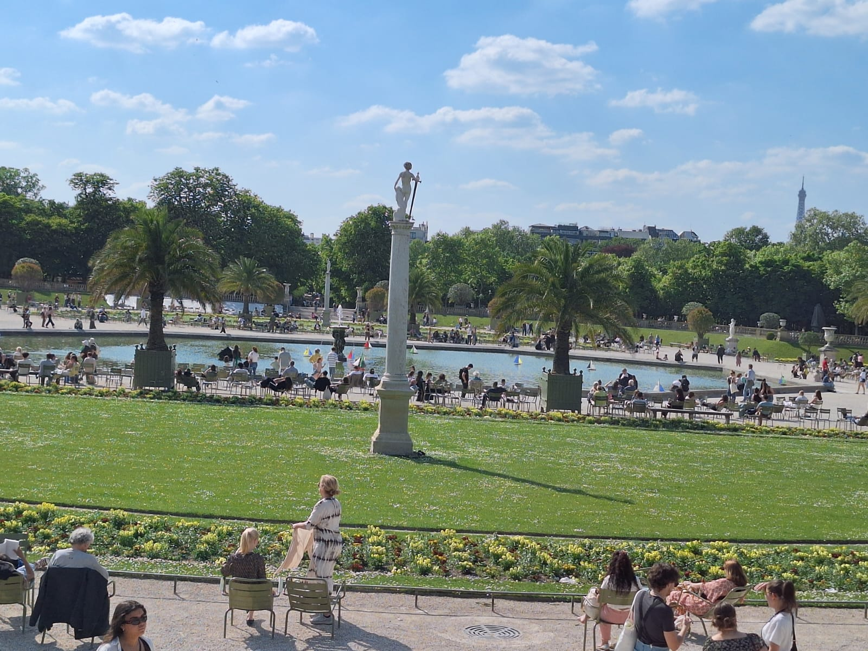
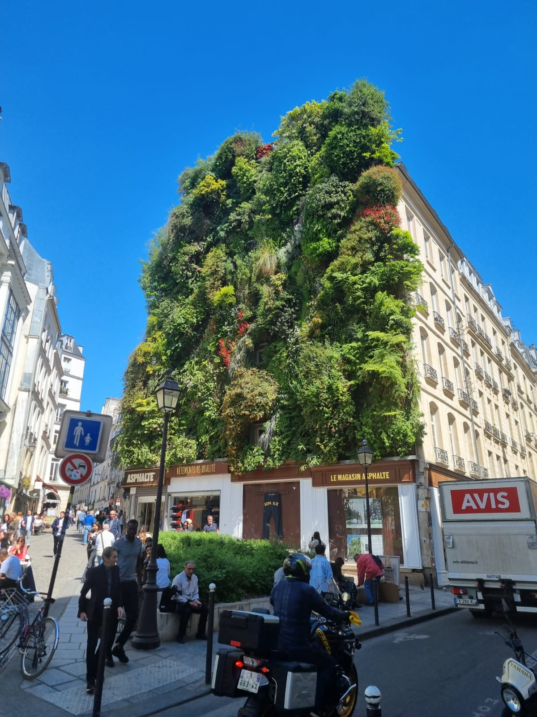
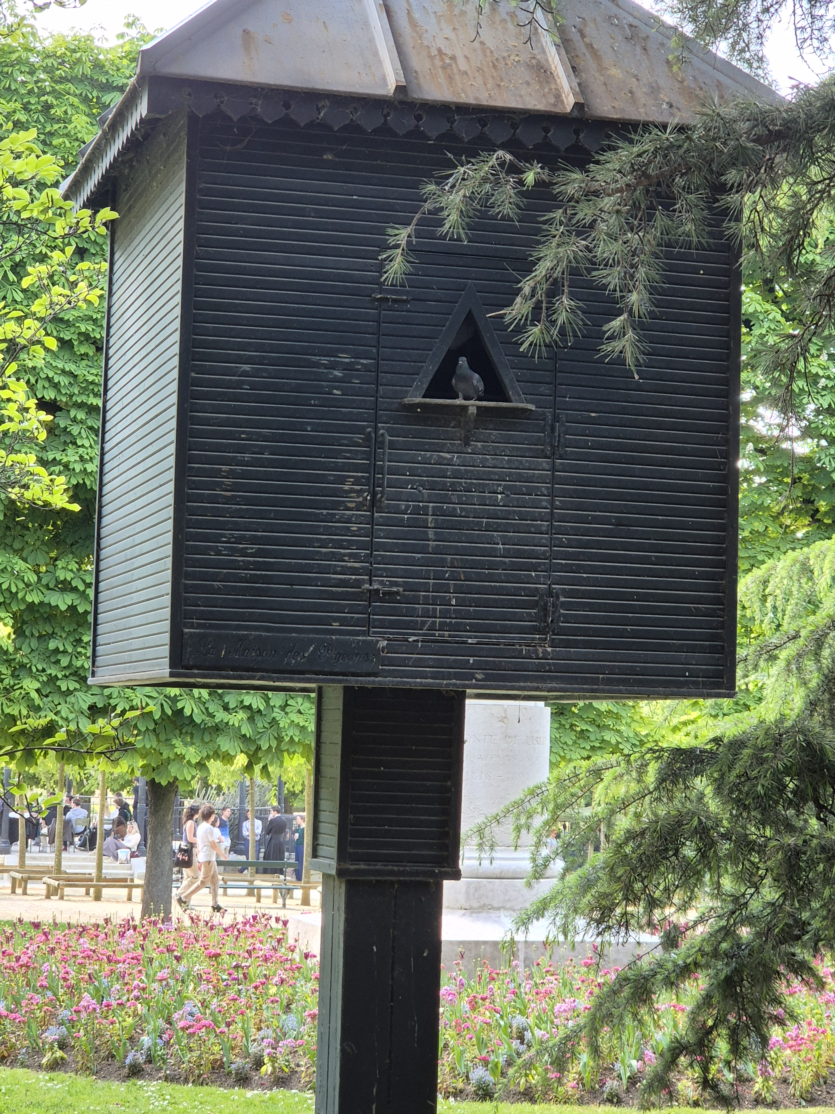
Ziua 3 – Digital Apps pentru Educația
outdoor. Activități explorative
Investigatii pe teren
Biodiversitatea
Protejarea faunei
Studii asupra speciilor locale de plante din zona – Parcul Luxemburg
Exemple de oaze verzi în mijlocul oraselor
Găsirea adăposturilor pentru păsărele

Slide 6

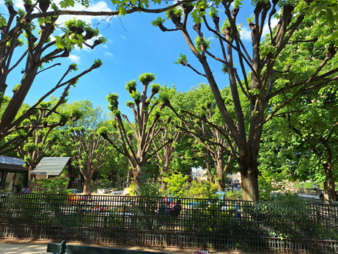
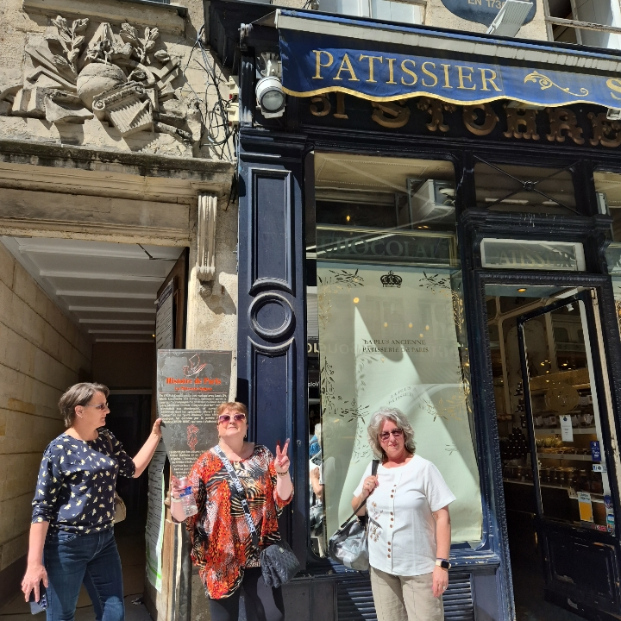

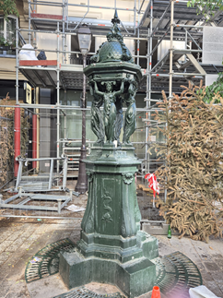

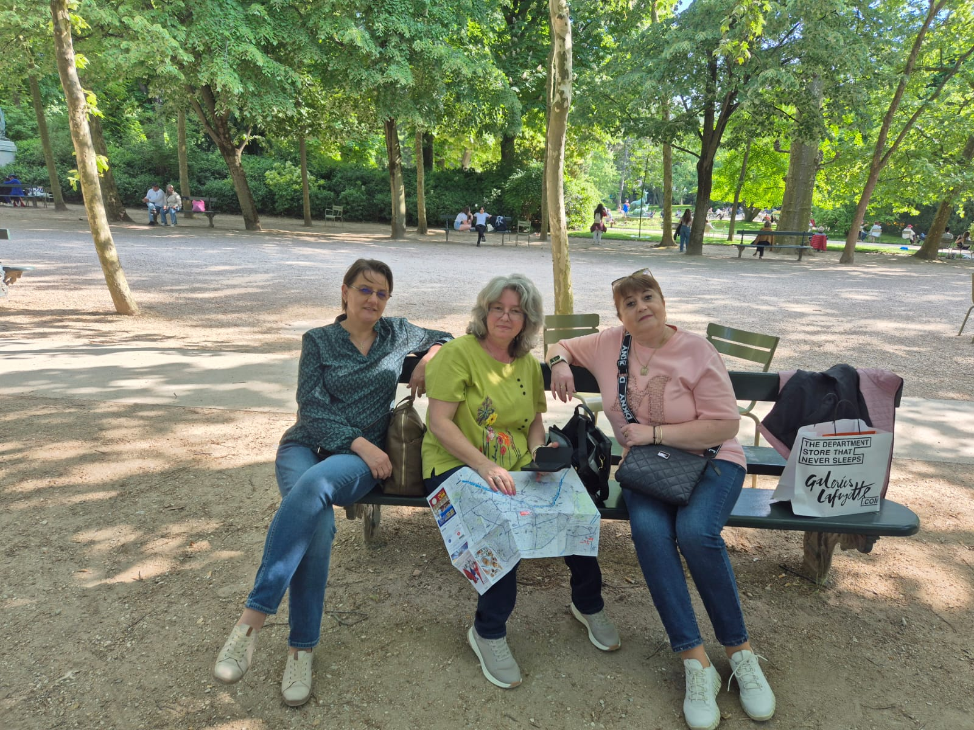

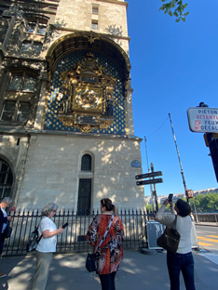

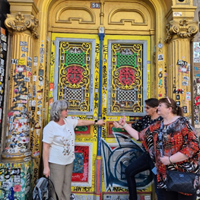
Ziua 4 -Experimentarea activităților outdoor – misiuni
prin oras – aplicația Goosechase
Parcuri și grădini urbane
Cea mai veche patiserie din Paris
Fantanile Wallece
Cel mai vechi ceas din Paris
59 Rivoli – adăpostul artiștilor liberi

Slide 7
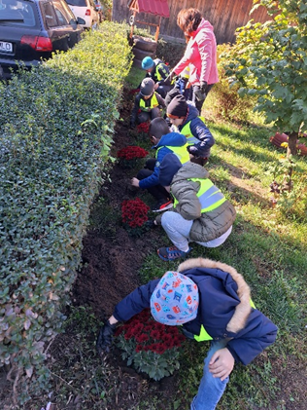
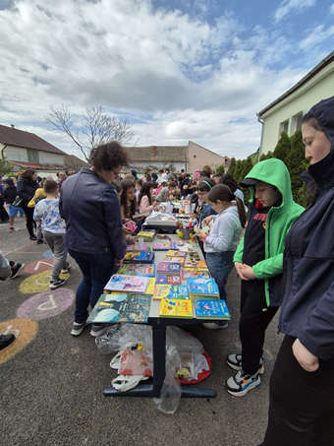
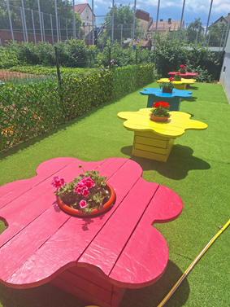
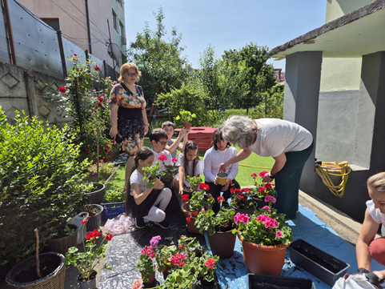
Spațiu outdoor - Activități organizate cu copiii

